Slide 1
Sosial Ekonomi & Pengaruh Sosial
Psikologi Ekonomi,
Pertemuan ke-5

Slide 2
1. Pengertian Sosialisasi Ekonomi
Sosialisasi ekonomi adalah proses belajar individu mengenai nilai, norma, dan perilaku ekonomi yang berlaku di masyarakat.
Melalui sosialisasi, seseorang belajar bagaimana mengelola uang, menabung, berbelanja, bekerja, dan mengkonsumsi sesuai dengan harapan sosial di lingkungannya.

Slide 3
Sumber Sosialisasi Ekonomi
Keluarga → anak belajar nilai uang, menabung, konsumsi hemat.
Teman sebaya → memengaruhi gaya hidup dan tren konsumsi.
Media & influencer → membentuk persepsi tentang “apa yang keren” atau “apa yang seharusnya dimiliki.”
Institusi pendidikan & budaya kerja → menanamkan nilai ekonomi tertentu (misal: produktivitas, efisiensi).

Slide 4
🌍 Pengaruh Sosial dalam Perilaku Ekonomi
1. Norma Sosial & Tekanan Kelompok
Norma sosial adalah aturan tidak tertulis yang menentukan perilaku yang dianggap “pant layak” dalam suatu kelompok atau masyarakat.
Tekanan kelompok muncul ketika individu merasa perlu menyesuaikan diri dengan perilaku ekonomi kelompoknya.
💡 Contoh:
Mahasiswa yang ikut nongkrong di kafe mahal agar dianggap “gaul” walau sebenarnya tidak mampu.
Pegawai baru membeli baju kantor bermerek agar terlihat profesional seperti rekan-rekannya.

Slide 5
📚 Keterkaitan psikologis:
Norma sosial berfungsi sebagai social script yang membimbing perilaku konsumtif sesuai ekspektasi sosial → bisa mengarah ke konformitas ekonomi.

Slide 6
2. Social Comparison dalam Konsumsi
Teori Social Comparison (Festinger, 1954) menjelaskan bahwa individu cenderung membandingkan diri dengan orang lain untuk menilai posisi sosial dan ekonominya.
Ada dua bentuk utama:
Upward comparison → membandingkan diri dengan orang yang lebih sukses atau lebih kaya → bisa memotivasi atau justru menimbulkan iri & stres keuangan.
Downward comparison → membandingkan diri dengan orang yang lebih miskin → meningkatkan harga diri, tapi bisa juga memunculkan sikap konsumtif berlebihan.

Slide 7
💡 Contoh:
Seseorang membeli iPhone terbaru bukan karena butuh, tapi karena “semua teman sudah pakai.”

Slide 8
3. Efek Status & Gaya Hidup
Konsumsi sering digunakan untuk menunjukkan status sosial dan membangun personal identity.
Dalam psikologi ekonomi disebut sebagai konsumsi simbolik — membeli barang bukan karena fungsi, tetapi karena makna sosialnya.

Slide 9
💎 Efek Status:
Barang mahal dipakai untuk menunjukkan keberhasilan atau prestise.
Fenomena Veblen effect → semakin mahal barang, semakin diinginkan karena memberi kesan “elit”.
🎭 Gaya Hidup:
Pilihan konsumsi (pakaian, makanan, tempat nongkrong) menjadi simbol identitas diri.
Konsumen mengikuti trend agar dianggap modern, sukses, atau “up-to-date”.

Slide 10
4. Contoh Aktual: FOMO & Tren Gadget
FOMO (Fear of Missing Out) = ketakutan tertinggal dari tren sosial atau teknologi.
Dalam konteks ekonomi, FOMO mendorong orang membeli produk yang sedang viral agar tidak merasa ketinggalan atau dikucilkan secara sosial.

Slide 11
💡 Contoh konkret:
Membeli gadget terbaru karena takut dianggap “kuno”.
Mengikuti flash sale online meski tidak butuh, karena “semua orang beli”.
Mengganti HP setiap tahun agar tampil keren di media sosial.
📊 Implikasi psikologis:
FOMO memperkuat perilaku konsumtif impulsif dan menurunkan kontrol diri finansial, karena keputusan membeli didorong oleh tekanan sosial, bukan kebutuhan nyata.

Slide 12
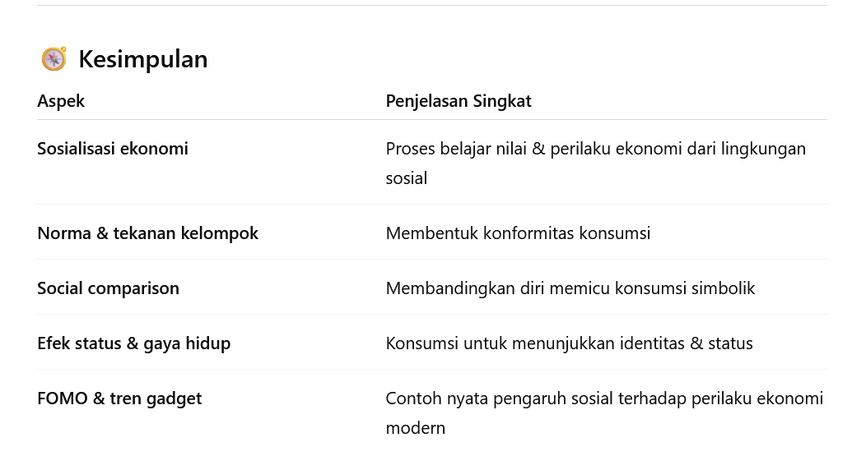

Slide 13
“Perilaku ekonomi bukan hanya soal uang dan kebutuhan, tetapi juga tentang nilai, tanggung jawab, dan kesadaran sosial.
Melalui proses sosialisasi, kita belajar bahwa cara kita mengelola uang, menabung, dan berbelanja mencerminkan nilai-nilai yang kita anut — seperti kejujuran, kesederhanaan, dan empati terhadap orang lain.
Sebagai calon Sarjana Psikologi, penting untuk memahami bahwa keputusan ekonomi selalu memiliki dimensi psikologis dan sosial: bagaimana kita menggunakan sumber daya pribadi seharusnya tidak hanya bermanfaat bagi diri sendiri, tetapi juga membawa kebaikan bagi lingkungan sekitar.”

Slide 14
KUIS
Jelaskan bagaimana proses sosialisasi ekonomi dapat membentuk cara dirimu mengelola uang dan mengambil keputusan konsumsi!
Berikan contoh nyata bagaimana tekanan kelompok dan norma sosial dapat mempengaruhi perilaku konsumsi dirimu!
Jelaskan apa yang dimaksud dengan social comparison dan bagaimana hal tersebut dapat memicu perilaku konsumtif dirimu, seperti FOMO (Fear of Missing Out) dalam tren gadget!

Slide 15
